Slide 1
HW5 講解
Electromagnetic wave equation(電磁波方程式) and PINN(物理信息神經網路)

Slide 2
Physics-Informed Neural Network
model
https://deepxde.readthedocs.io/en/latest/

Slide 3
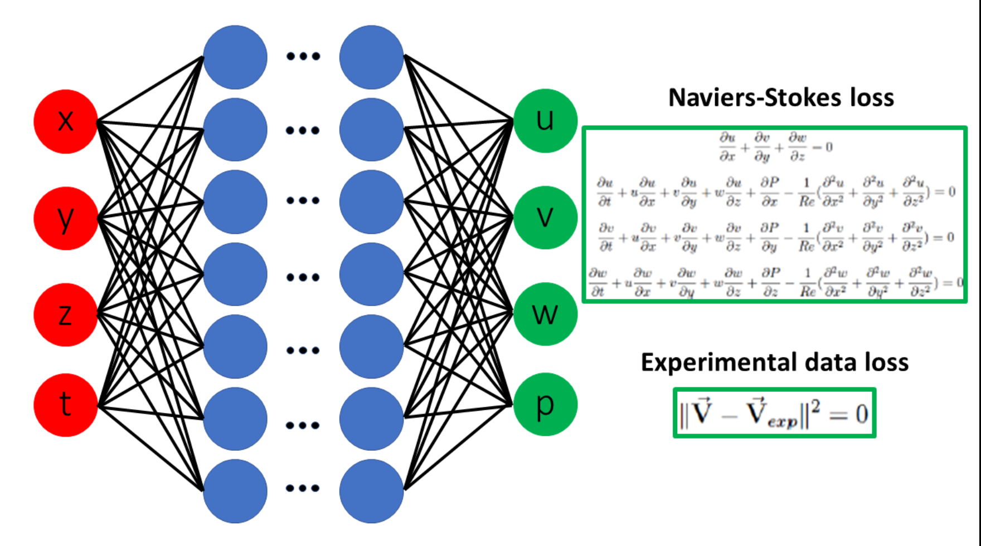
Physics-Informed Neural Network

Slide 4
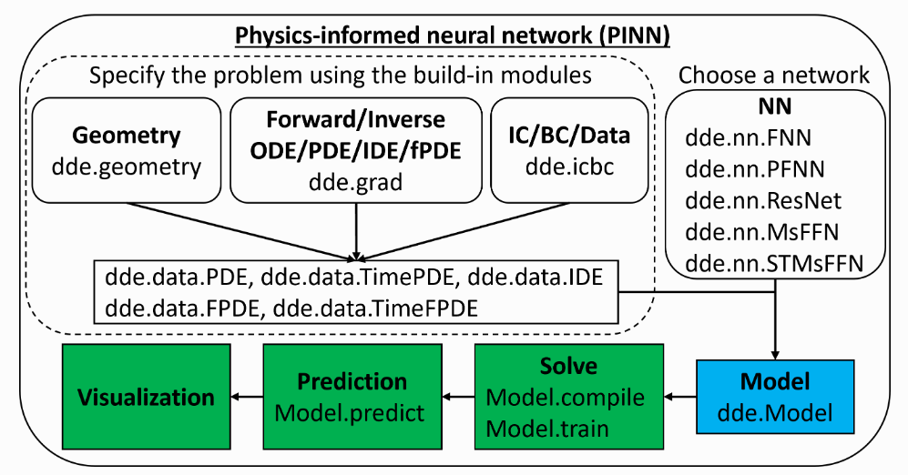
DeepXde(PINN)
解微分方程

Slide 5
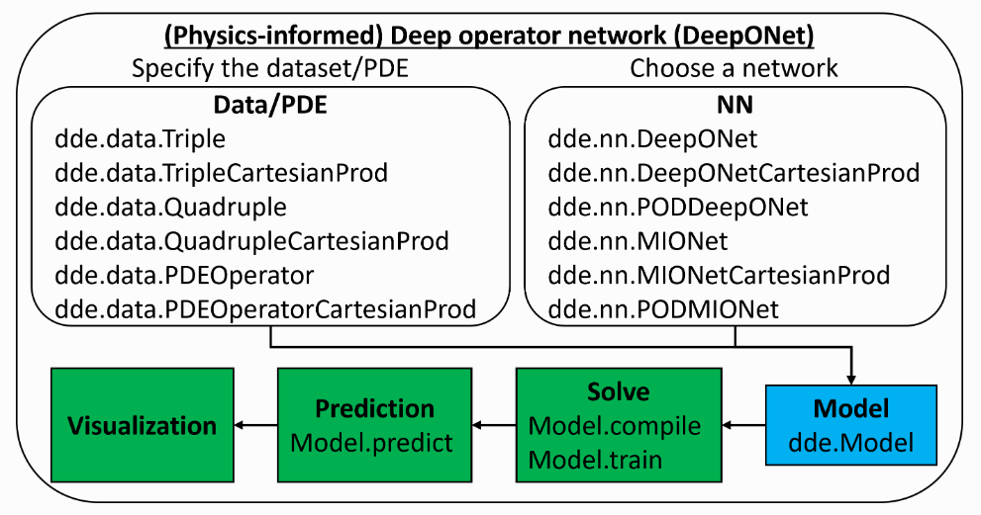
DeepXde(DeepONet)
解算符

Slide 6
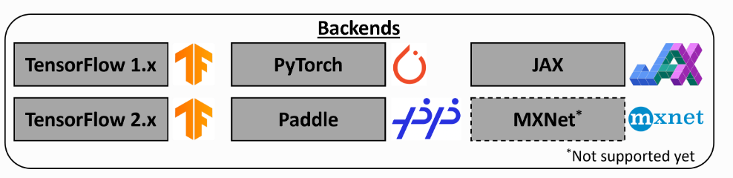
DeepXde (Backend)
支援主流之深度學習套件

Slide 7
HW5
2D Wave equation

Slide 8
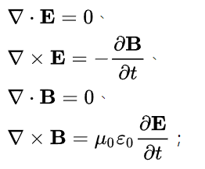

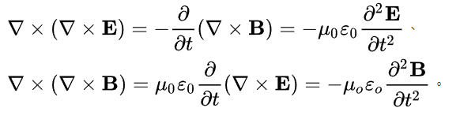
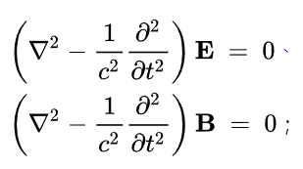
Electromagnetic wave equation
Maxwell’s equation
電場高斯定律
法拉第定律
電場高斯定律
安培定律

Slide 9
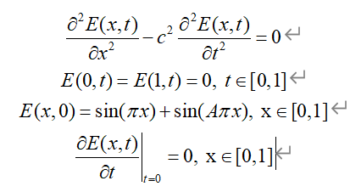
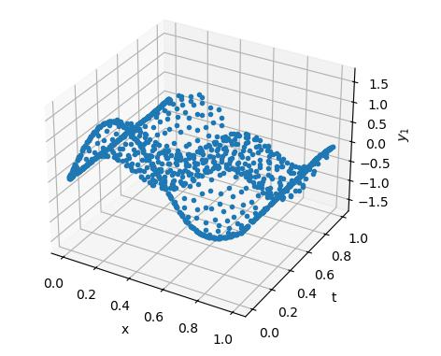

Solution of Electromagnetic wave equation
Initial/Boundary problem
By D’Alembert solution

Slide 10
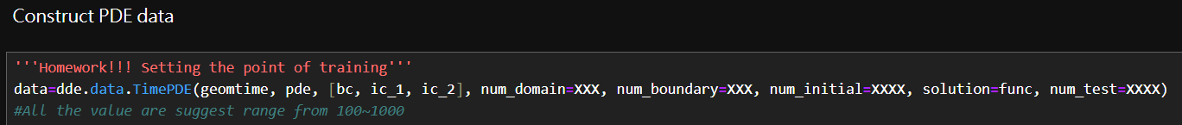
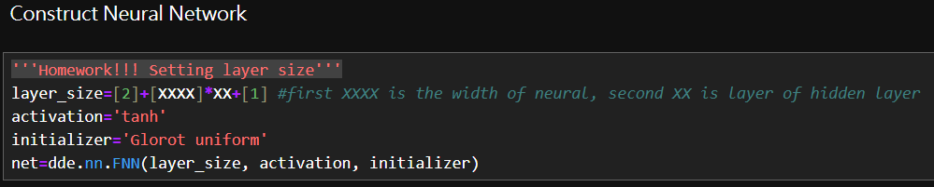
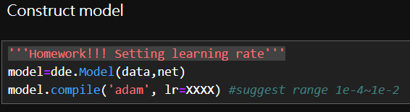

Basic level
請由本作業提供之HW5_sample_code.ipynb，透過適當填入參數，以成功跑出神經網路回歸之解與分析解。
(70%)

Slide 11
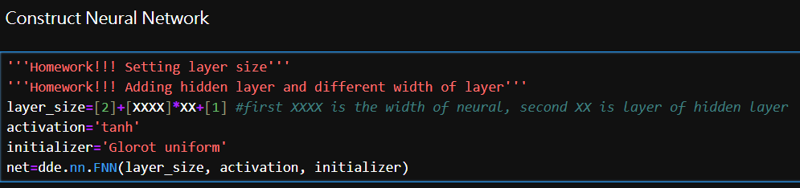
Intermediate level
增加不同神經元之寬度與層數，進行更深度之學習。(15%)

Slide 12
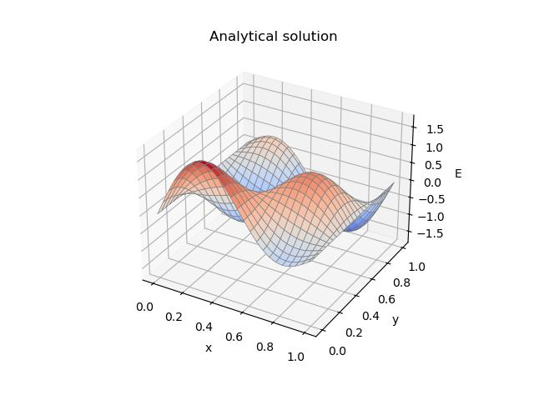
Advanced level
劃出分上圖分析解之圖形，注意網格(mesh)的顏色需為灰色。(15%)
Analytical solution
PINN solution

Slide 13
作業繳交
將作業之code列印出紙本訂起來
如果有做intermediate level/advanced level請特別標示出來
請附上結果圖
兩周後上課繳交

